Slide 1
Atención al Ciudadano de forma presencial Abril 2015
Atención al ciudadano de forma presencial
Atención al Ciudadano
Abril - 2015

Slide 2

Atención al Ciudadano de forma presencial Abril 2015
Del 1 al 30 de abril de 2015 se atendieron 11 personas de manera presencial, de los cuales 9 fueron hombres y 2 mujeres.
Las tipificaciones más recurrentes fueron:
Solicitud de Información: 10
Consultas: 0
Peticiones: 1
Quejas: 0
Mejoras:
Con la instalación de la Tablet, el servicio al ciudadano ha mejorado en su proceso de radicación, toda vez que al radicar la misma llega en tiempo real de forma inmediata al correo de Participación Ciudadana.

Slide 3
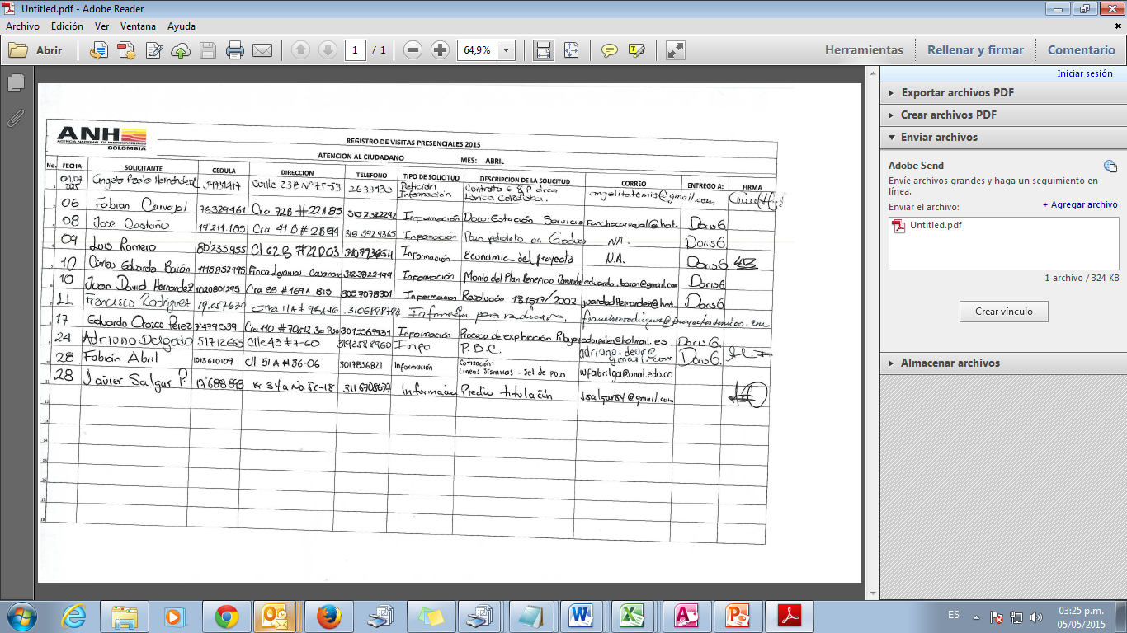
Atención al Ciudadano de forma presencial abril 2015

